Slide 1
Wat krijg je te zien in deze video?
Hoe ziet het examen eruit
Soorten vragen
Strategieën kijk- en luister
Strategieën lezen
Oefenvragen op Facet
  6 leesvragen
  3 kijk- en luistervragen
Tips voor het eindexamen

Slide 2

Hoe ziet het examen eruit?
90 minuten
Via Facet
Kijken & luisteren
Lezen
De vragen en antwoordmogelijkheden zijn in het Nederlands
Neem een woordenboek mee: Engels-Nederlands + Nederlands-Engels

Slide 3
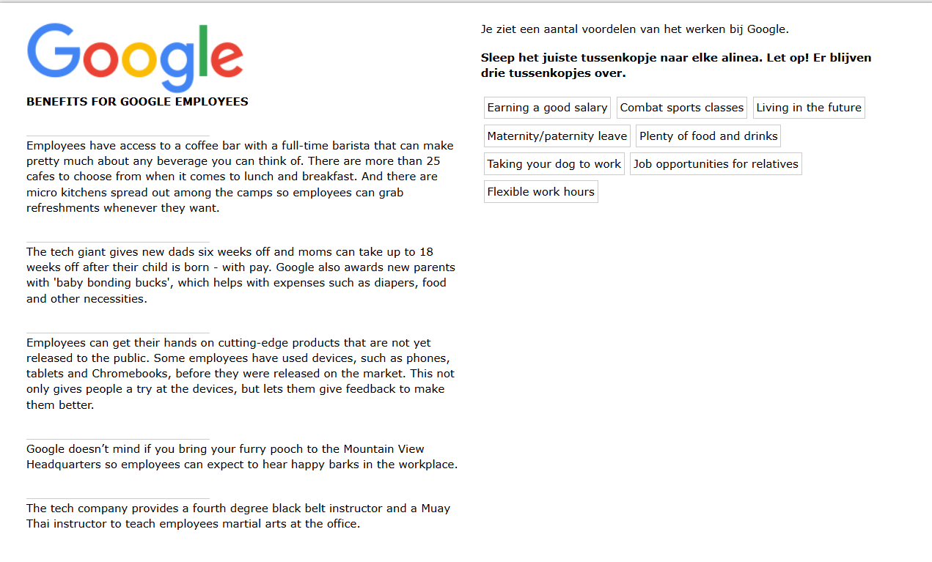
Soorten vragen
Meerkeuze
Juist/onjuist
Wel/niet
Slepen
Juist woord/stukje tekst kiezen

Slide 4
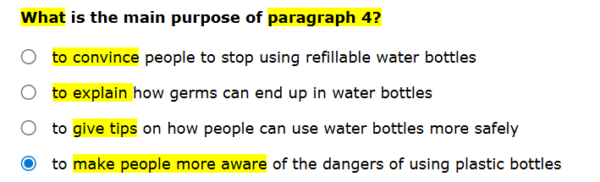
Strategieën kijk- en luisteren
1. Luister naar de introductie
2. Lees de vraag
- markeer de sleutelwoorden
3. Luister naar het fragment
4. Let op de sleutelwoorden
5. Beantwoord de vraag
Tip: let op woorden die extra worden benadrukt

Slide 5
Strategieën lezen
Lees eerst de vraag!
  Wat moet je lezen?
  Waar ben je naar op zoek?
  Markeer de sleutelwoorden!
Lees de tekst / het tekstgedeelte
ELZA: eerste zin/ laatste zin
Zoek bewijzen in de tekst voor je antwoorden!
Gebruik je woordenboeken:
  Nederland-Engels
  Engels-Nederlands

Slide 6
Oefenen op Facet met Destina
Vraag 7 Engels examen 2025 meerkeuzevraag

Slide 7
Oefenen op Facet met Colette
Vraag 21+22+23 Engels examen 2025: under the cap
  Meerkeuze
  Sleep vraag
  Juiste woorden kiezen

Slide 8
Oefenen op Facet met Destina
Vraag 13 Engels examen 2025 wel / niet vraag

Slide 9
Oefenen op Facet met Colette
- Vraag 29+30+31 Engels examen 2025: supermarket egg
  Meerkeuze
  Juiste reden kiezen

Slide 10
Oefenen op Facet met Destina
- Vraag 14 Engels examen 2025 meerkeuzevraag

Slide 11
Tips voor het eindexamen

